Slide 1
Django 50 Hrs by Uncle Engineer
EP14
https://youtu.be/yAwmnjywLbE
https://youtu.be/a9gvPD7rQ5Q

Slide 2
Outline
Order list
Upload Form
All Order (Admin)

Slide 3
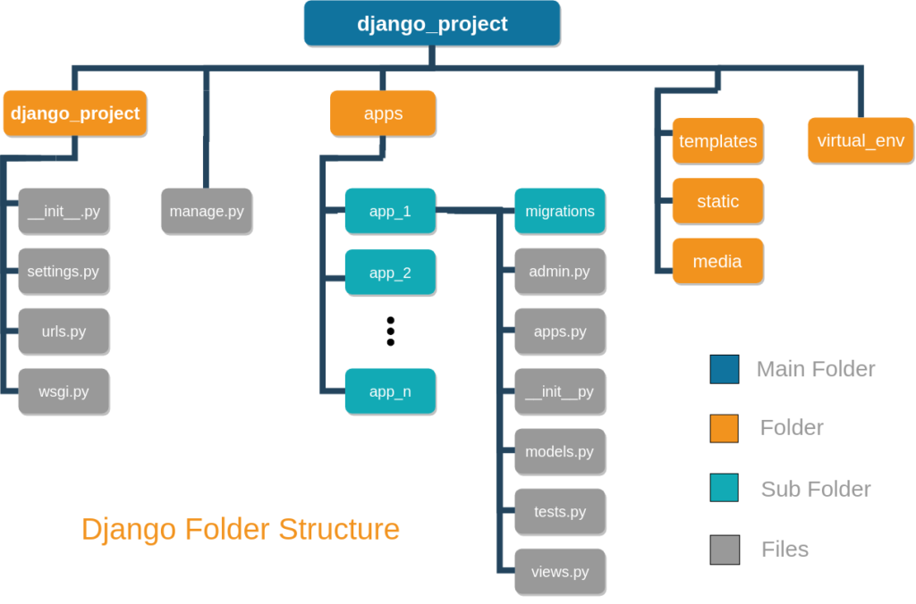
โครงสร้างของ Django
https://studygyaan.com/django/best-practice-to-structure-django-project-directories-and-files

Slide 4
Start Project: firstweb
ไปที่ E:\Django50Hours
Activate environment
.\venv\scripts\activate
สร้างโปรเจคชื่อ firstweb
django-admin startproject firstweb
เข้าไปในโฟลเดอร์ firstweb
cd firstweb
เรียกใช้ไฟล์ manage.py จะทำการจัดการเว็บ และเป็นการ start server
python manage.py runserver
ปิดการ run server
Ctrl+C
E:\Django50Hours
venv
firstweb
firstweb
Project setting
db.sqlite3
manage.py
app : myapp
Notes:
manage.py
ไฟล์หลักที่ใช้ในการจัดการเว็บ
db.sqlite3
ฐานข้อมูลของเว็บ โดยใช้ sqlite ที่ติดตั้งมากับ python อยู่แล้ว
ทั้งนี้สามารถใช้ฐานข้อมูลตัวอื่นก็ได้ เช่น PostgreSQL, mySQL
ข้อเสียของ sqlite จะไม่มีหน้า GUI

Slide 5
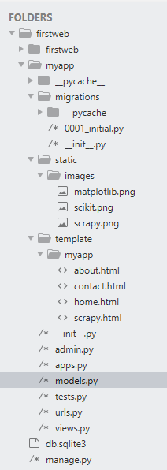
Summary EP4
เมื่อ Client มีการส่ง request ผ่านทาง web browser สิ่งที่เกิดขึ้นคือ
เข้ามาที่โปรเจค firstweb
Level1: เข้ามาตรวจสอบที่ firstweb\urls.py
ดู request ว่าต้องการเข้าหน้า admin ไหม ถ้าใช่ก็จะแสดง หน้า admin ให้ login
ถ้าไม่ใช่ก็จะต้องต่อไปยัง myapp\urls.py
Level2: เข้ามาที่ firstweb\myapp\urls.py
มีการเรียก path ของ Home
Home เป็นการ import มาจาก .views ดังนั้นจึงต้องไปดูไฟล์ firstweb\myapp\views.py
Level3: เข้ามาที่ firstweb\myapp\views.py
มีการ render จากไฟล์ myapp/home.html
Level4: แสดงหน้าเว็บ home.html

Slide 6
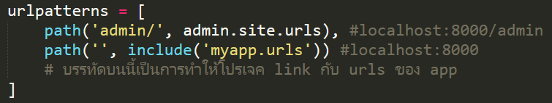
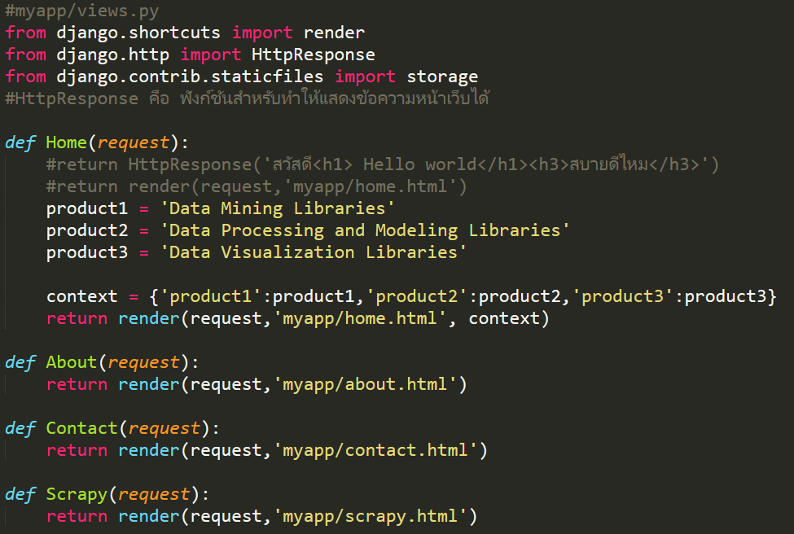
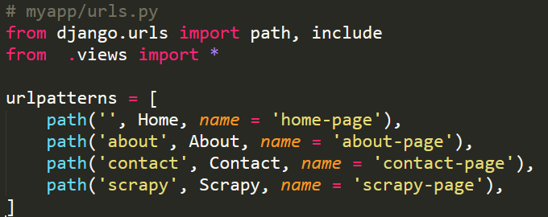
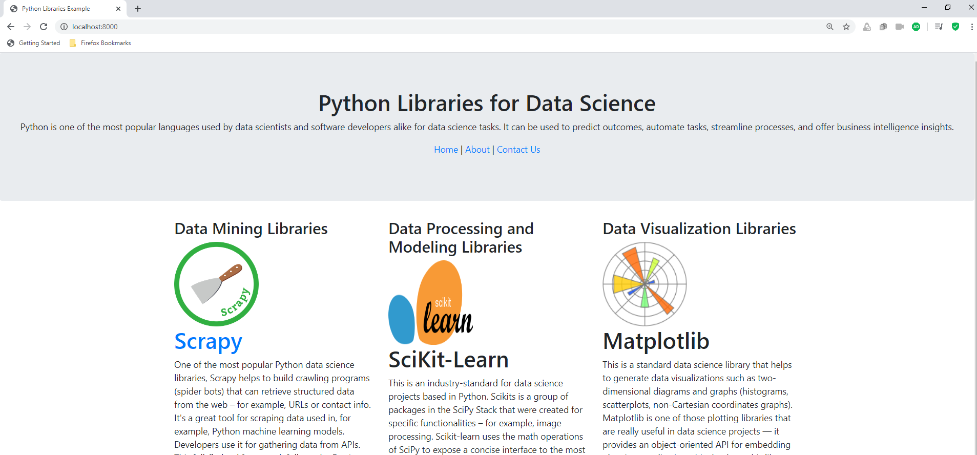
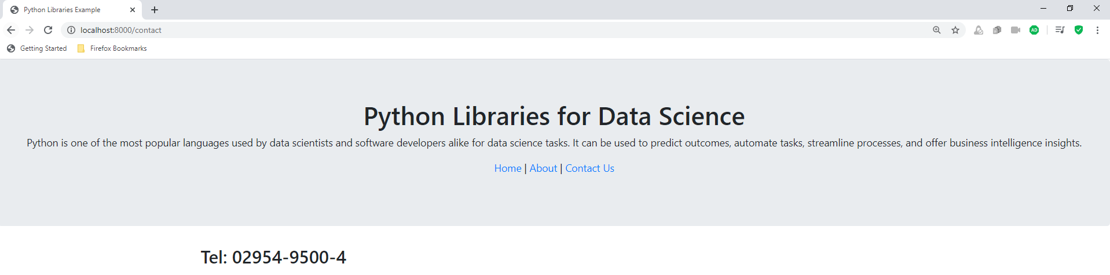
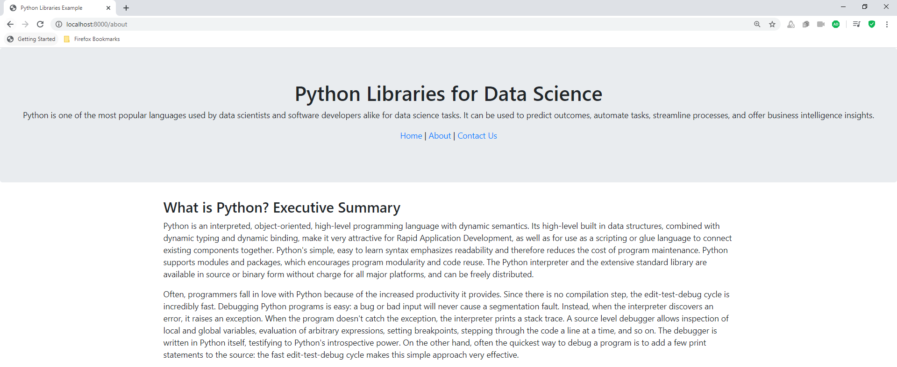
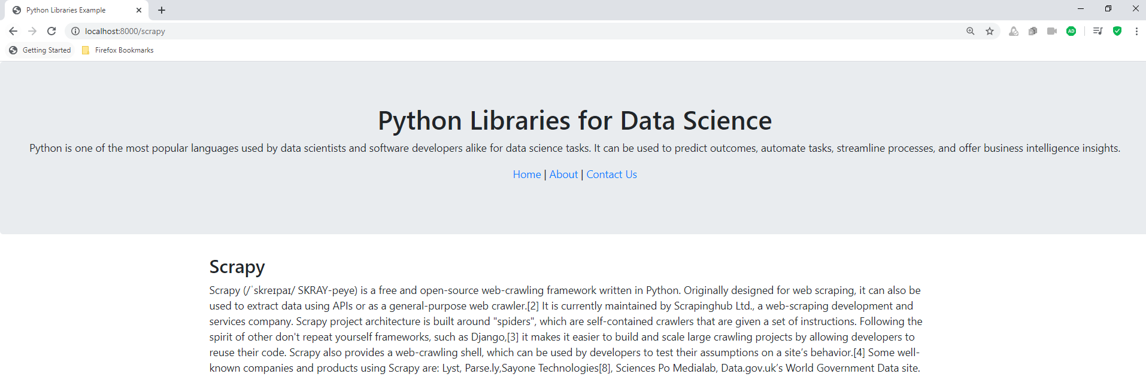
firstweb\urls.py
firstweb\myapp\views.py
firstweb\myapp\urls.py
template\myapp\home.html
template\myapp\contact.html
template\myapp\about.html
template\myapp\scrapy.html

Slide 7
Alignment

Slide 8
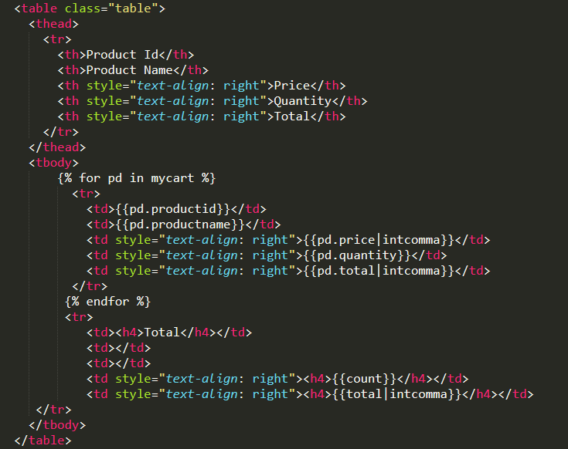
Alignment
กำหนดยอด Total ให้ชิดขวา
แก้ไขไฟล์ checkout2.html เพื่อใส่ style="text-align: right"

Slide 9
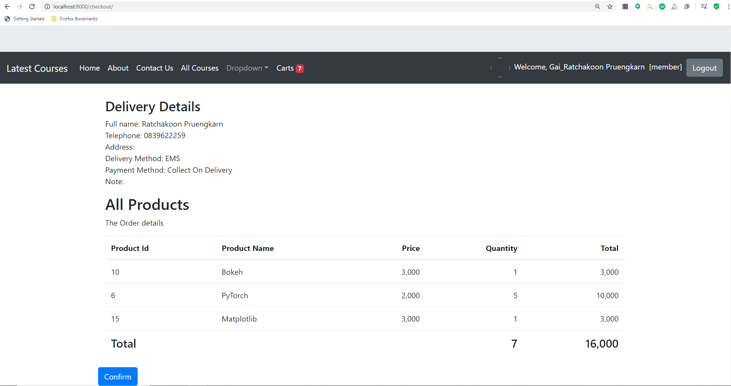

Slide 10
Order list

Slide 11
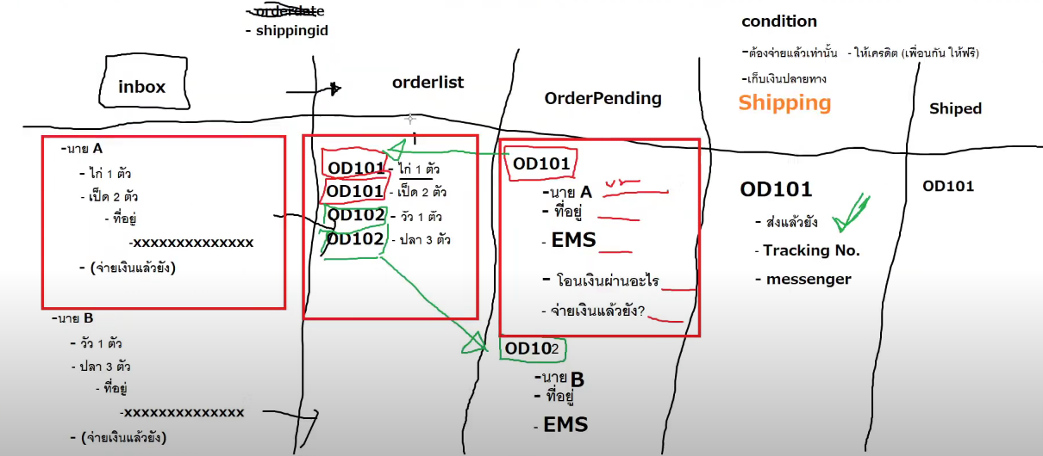

Slide 12
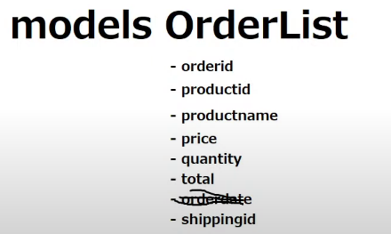
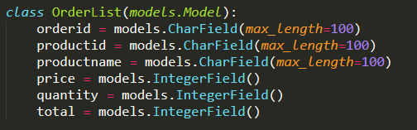
สร้างโมเดลสำหรับ Order list แก้ไขไฟล์ models.py
สร้างคลาส OrderList

Slide 13
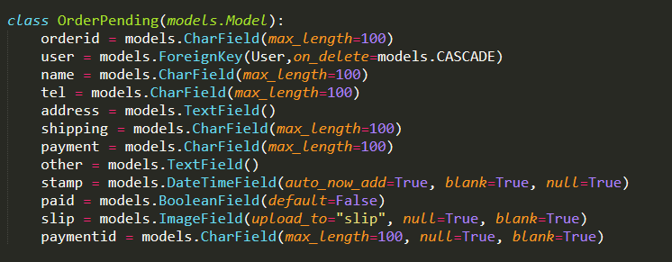
สร้างโมเดลสำหรับ Order Pending แก้ไขไฟล์ models.py
สร้างคลาส OrderPending

Slide 14
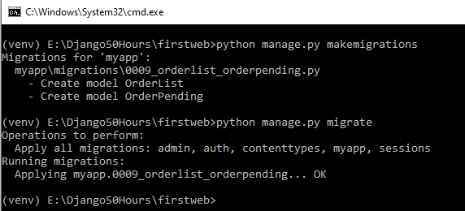
Make migration
python manage.py makemigrations
python manage.py migrate

Slide 15
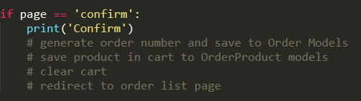
แก้ไขไฟล์ views.py
แก้ไขฟังก์ชัน Checkout
แก้ไขส่วนของ

Slide 16
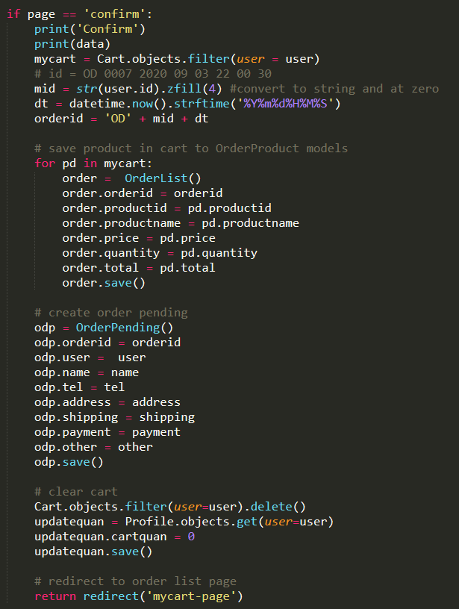

Slide 17
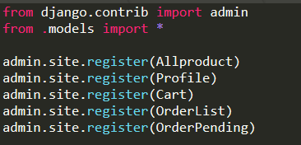
แก้ไขไฟล์ admin.py
เพื่อทำการ register โมเดลของ OrderList และ OrderPending
ไม่เช่นนั้นจะไม่แสดงข้อมูลในส่วนของหน้า admin

